Slide 1
Neues Konzept der Positionsermittlung Alte Methode
x (mm)
u (px)
x (mm)
u (px)
x (mm)
u (px)
Jede Kamera besitzt zwei Koordinatensysteme:
Kamerakoordinaten (schwarz)
Weltkoordinaten
(rot)
Zur Bestimmung jedes Weltkoordinatensystems müssen pro Kamera vier Punkte erfasst werden, dessen Weltposition exakt bekannt ist.
v (px)
v (px)
v (px)
y (mm)
y (mm)
y (mm)
x (mm)
u (px)
x (mm)
u (px)
x (mm)
u (px)
Die Position eines Robotinos wird für die „Welt“ der jeweiligen Kamera bestimmt. Ein Abgleich kann nicht stattfinden.
v (px)
v (px)
v (px)
y (mm)
y (mm)
y (mm)

Slide 2
Neues Konzept der Positionsermittlung Alte Methode
x (mm)
u (px)
x (mm)
u (px)
x (mm)
u (px)
v (px)
v (px)
v (px)
y (mm)
y (mm)
y (mm)
x (mm)
u (px)
x (mm)
u (px)
x (mm)
u (px)
v (px)
v (px)
v (px)
y (mm)
y (mm)
y (mm)

Slide 3
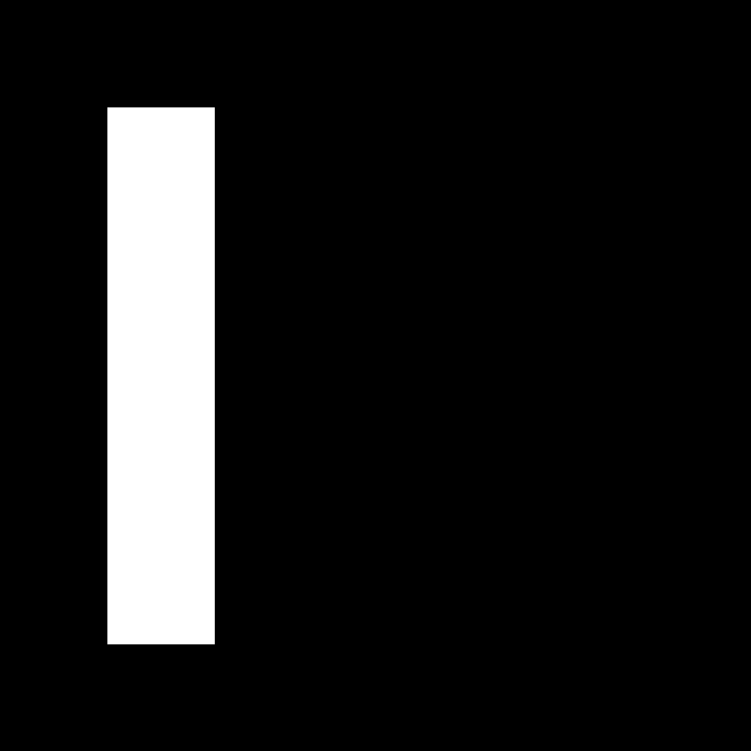
Neues Konzept der Positionsermittlung Neues Konzept
u (px)
u (px)
x (mm)
u (px)
Jede Kamera besitzt nur noch das System der
Kamerakoordinaten (schwarz) …
Translation kann eindeutig bestimmt werden
… außer eine ausgewählte Kamera. Hier wird der Ursprung des globalen Weltkoordinatensystems gelegt.
v (px)
Rotation kann eindeutig bestimmt werden
v (px)
y (mm)
u (px)
u (px)
u (px)
Die relativen Positionen der Kameras zueinander können nun bestimmt werden.
Aber was bedeutet das für Kalibrierung und Positionsermittlung?
v (px)
v (px)
v (px)

Slide 4
Neues Konzept der Positionsermittlung Neues Konzept
u (px)
u (px)
x (mm)
u (px)
v (px)
v (px)
y (mm)
u (px)
u (px)
u (px)
v (px)
v (px)
v (px)

Slide 5
Neues Konzept der Positionsermittlung Neues Konzept
u (px)
u (px)
x (mm)
u (px)
1. Die exakte Position der Marker muss nicht bekannt sein
… bis der Ursprung erreicht wird. Von hier kann anschließend in das Weltkoordinatensystem umgerechnet werden, da hier die Umrechnung von Kamera zu Welt bekannt ist.
4. Zur Bestimmung der relativen Kamerapositionen werden ArUcomarker verwendet, dessen Position in Weltkoordinaten nicht bekannt sein muss…
v (px)
v (px)
y (mm)
u (px)
u (px)
u (px)
2. Die Positionsbestimmung erfolgt über das Zurückrechnen von einem in das nächste Kamerakoordinatensystem…
… also warum nicht die fahrenden Robotinos verwenden, um die relativen Kamerapositionen zu bestimmen? …
… oder um während der Fahrt im vollen Produktionsbetrieb die Kameras stätig nach zu kalibrieren?
3. In der Laufzeit können Schlüsse darüber gezogen werden, wie gut die aktuelle Positionsermittlung ist, indem verschiedene Pfade ins Ursprungssystem genommen werden. (Varianz / Güte)
v (px)
v (px)
v (px)

Slide 6
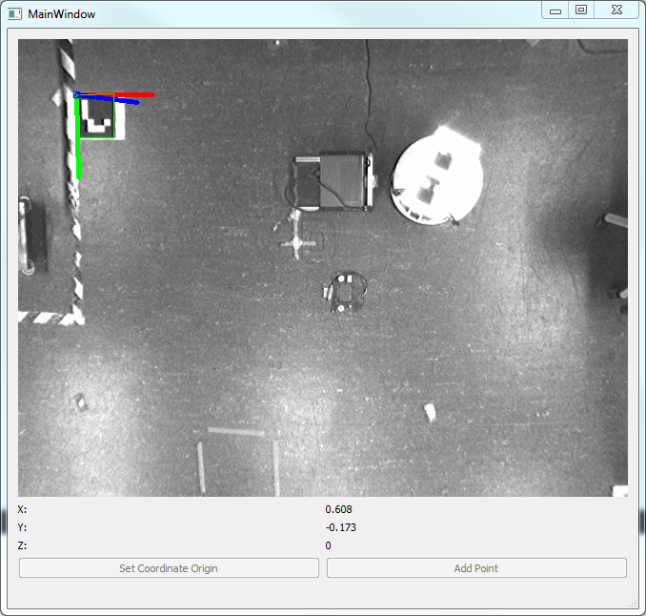
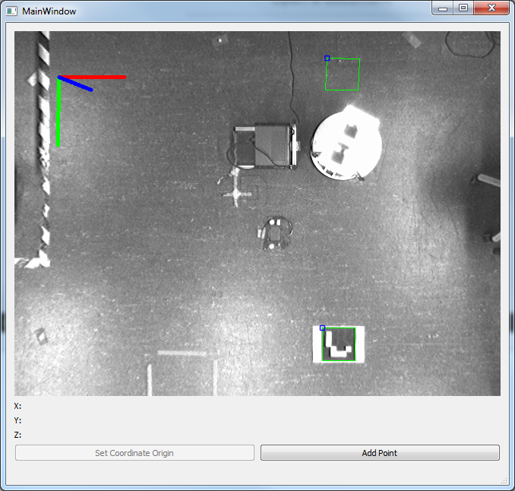
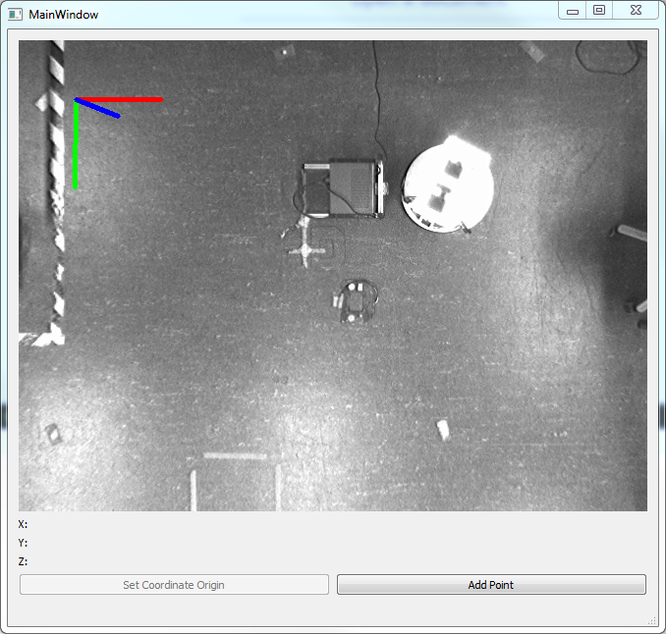
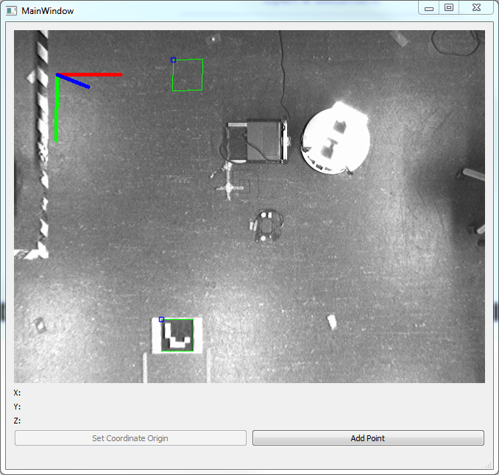
Neues Konzept der Positionsermittlung Neues Konzept – Prove of concept

Slide 7
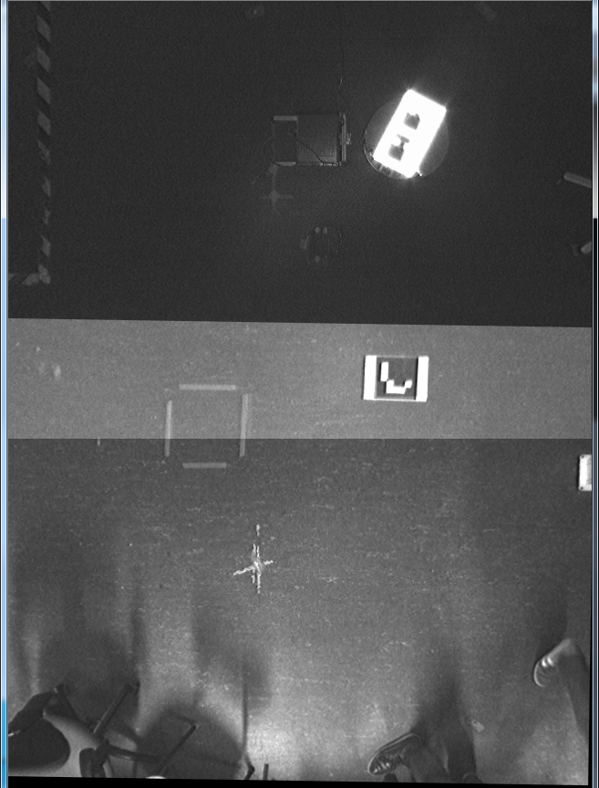
Neues Konzept der Positionsermittlung Neues Konzept – Prove of concept

Slide 8
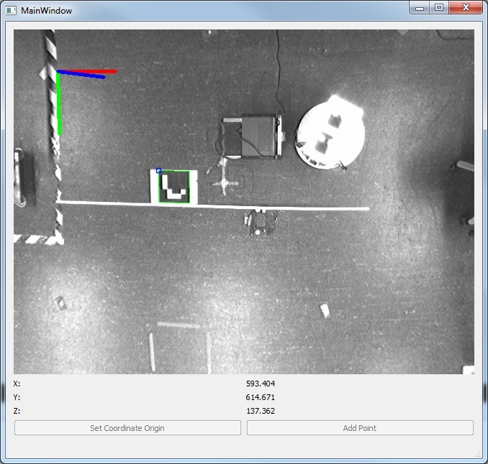
Neues Konzept der Positionsermittlung Neues Konzept – Prove of concept
Soll:
X = 600 mm
Y = 600 mm
Ist:
X = 593,404 mm Y = 614,671 mm
Abweichung:
X = 6,596 mm (1,1 %)
Y = 14,671 mm (2,4 %)

Slide 9
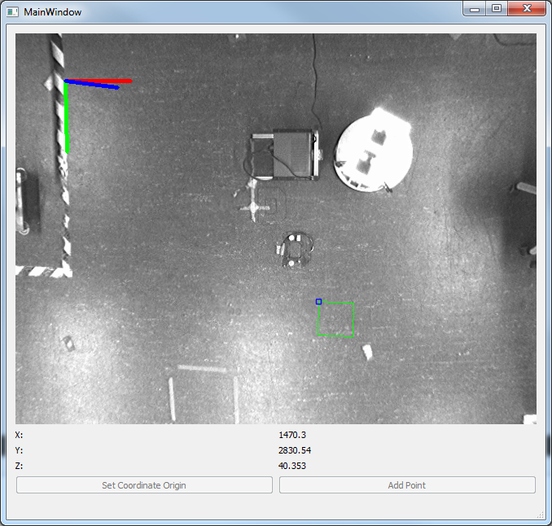
Neues Konzept der Positionsermittlung Neues Konzept – Prove of concept
Soll:
X = 1400 mm
Y = 2800 mm
Ist:
X = 1470,3 mm Y = 2830,54 mm
Abweichung:
X = 70,3 mm (5,0 %)
Y = 30,54 mm (1,1 %)

